Slide 1
Gradient descent
Realizat de:
Badeci Andrei
Marinoiu Andrei
Leopea Catalina

Slide 2
Prezentare Gradient Descent:
Gradient Descent este un algoritm de optimizare iterativ de ordinul 1 pentru gasirea minimului unei functii.
Pentru a gasi minimul local pentru o functie,se executa pasi proportionali cu negativul gradientului functiei in punctul curent.
Gradient Descent este considerat ca avand cea mai abrupta descrestere.

Slide 3
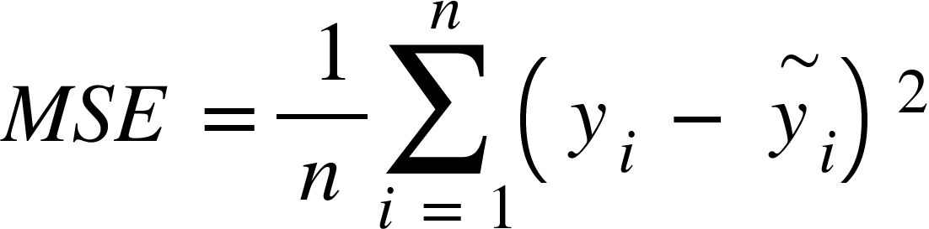
Formulare matematica:
Aflarea minimului unei functii reprezinta gasirea valorii in care functia are valoarea cea mai mica. Folosind un model de Machine Learning, obtinem minimul erorilor posibile, actualizand de fiecare data parametrii modelul.
Functia de optimizare folosita este MSE(mean square error)

Slide 4
Boston Housing (Aplicabilitate Gradient Descent):
Avand un set de date care descriu o casa din Boston, programul prezice, prin intermediul unei retele neuronale, pretul casei respective
Datele de intrare au fost luate de pe kaggle si contin 333 de seturi.

Slide 5
Algoritmi utilizati:
Adadelta
Adam
AdaMax
AMSgrad
Nadam
RMSprop

Slide 6
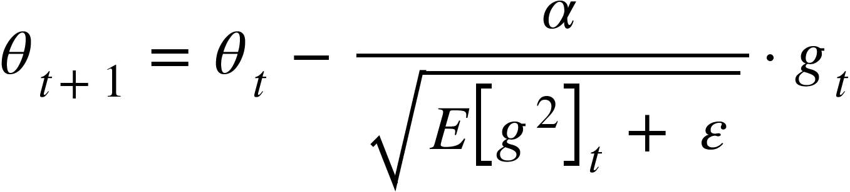
RMSProp (for Root Mean Square Propagation):
RMSProp este o metoda propusa de Geoff Hinton (in Lectura 6 al clasei Coursera). Acest algoritm a aparut din nevoia de rezolva diminuarea radicala a ratei de invatare a algoritmului Adagrad.

Slide 7


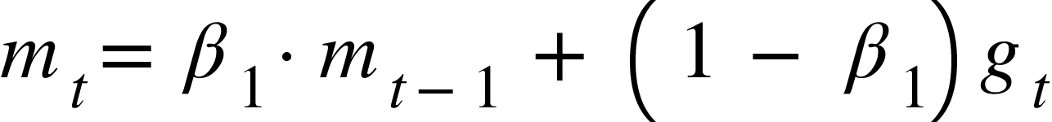
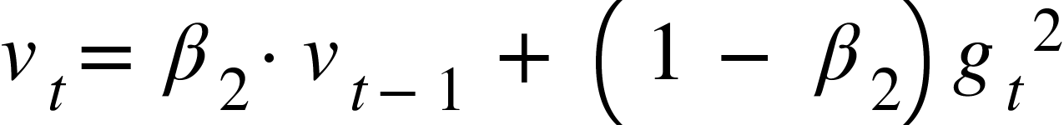
Adaptive Moment Estimation (Adam):
Adam este un algoritm ce calculeaza rata de invatare pentru fiecare parametru. Parametrii si stocheaza media gradientilor liniar si media gradientilor patratici.
Cum si sunt initializati ca vectori de 0, se observa ca acesti parametrii au o tendinta de a converge la 0. De aceea, adaugam alti 2 parametrii pentru a rezolva aceasta problema:

Slide 8
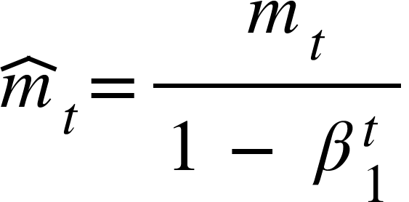
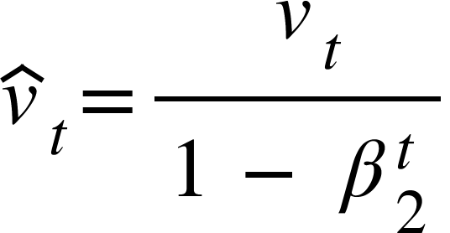
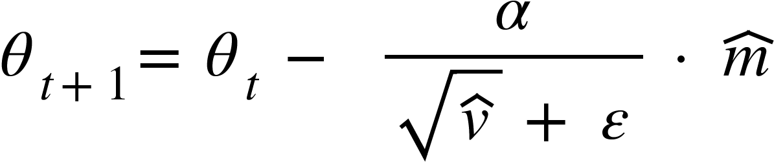
Dupa aceea, actualizam parametrii:

Slide 9
AMSGrad:
Cum algoritmii cu rate de invatare adaptive devin comune, programatorii au observat ca acestea nu reusesc sa convearga la o solutie optima si sunt depasite dpdv al performantei de SGD si Momentum. In cazurile in care Adam converge la o solutie suboptimala, s-a observat ca unele minibatch-uri ofera gradienti mari si informativi, dar, pentru ca ei sunt rari, media gradientilor patratici reduce influenta lor.
Pentru a rezolva aceasta problema, s-a propus algoritmul AMSGrad care foloseste maximul mediei gradientilor patratici pentru a isi actualiza parametrii:

Slide 10
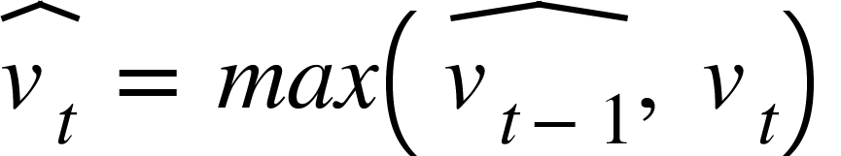
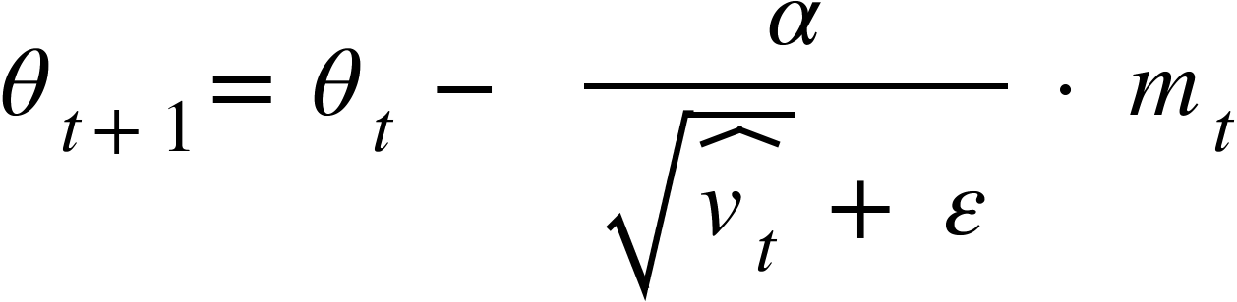

Slide 11
Nesterov-accelerated Adaptive Moment Estimation(Nadam):
Adam poate fi privit ca o combinație intre RMSprop și Momentum: RMSprop contribuie cu variablia , în timp ce Momentum contribuie cu .
Nesterov accelerated gradient (NAG) este superior lui Momentum nemodificat.
Nadam (Nesterov-accelerated Adaptive Moment Estimation) combină algoritmii Adam și NAG. Se calculează mediile de degradare ale gradienților mt și vt, după cum urmează:

Slide 12
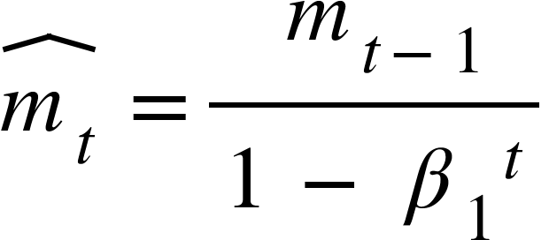
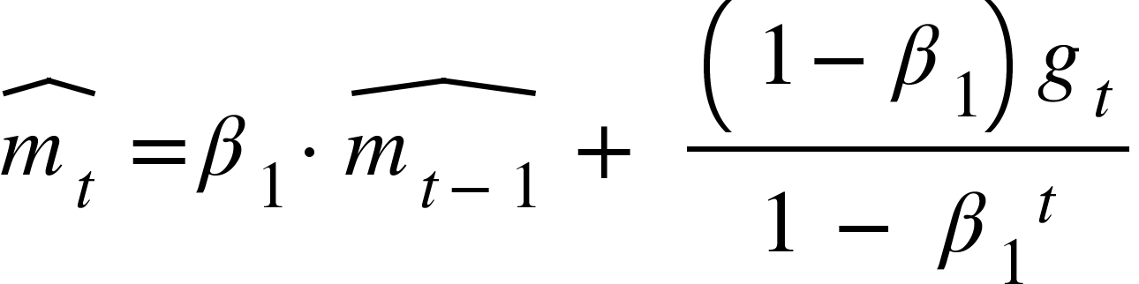
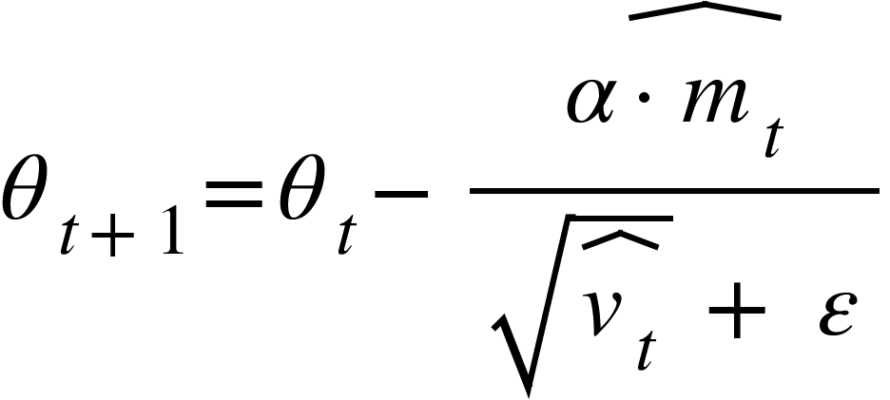

Slide 13
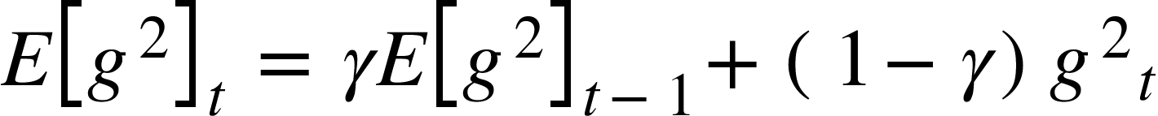
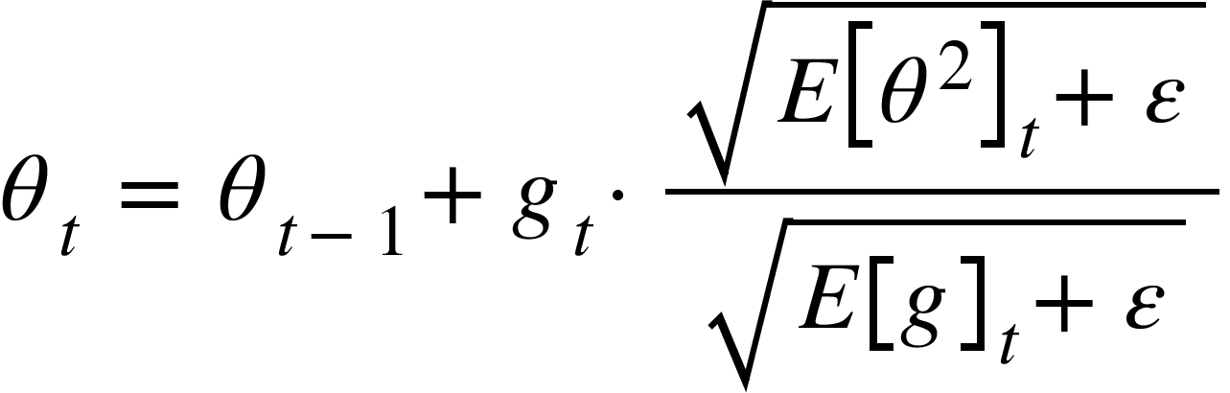
Adadelta
Adadelta este o extensie a lui Adagrad care încearcă să reducă rata de învățare agresivă și monotonă.

Slide 14
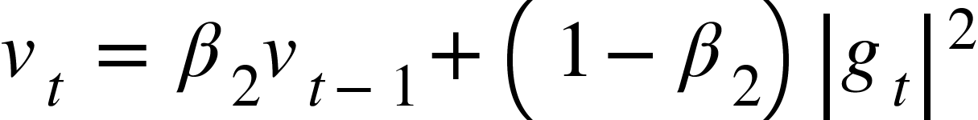
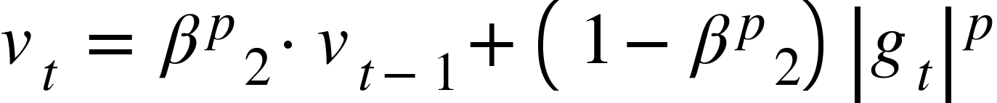
AdaMax
din regula de actualizare Adam devine:
Formula generala pentru actualizara lui este:

Slide 15
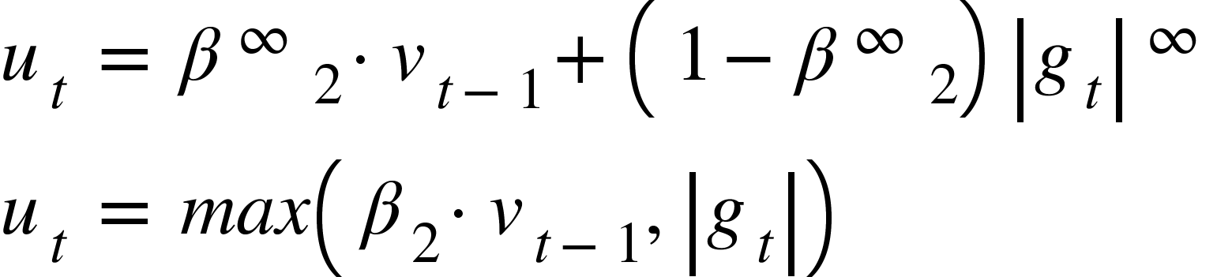
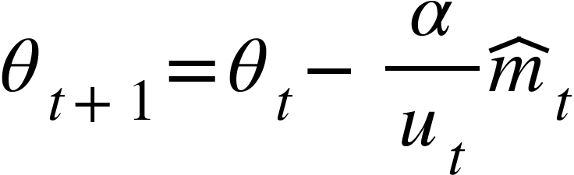
Normele pentru valori mari ale lui p devin în general instabile numeric, motiv pentru care normele ℓ1 și ℓ2 sunt folosita in practica. Cu toate acestea, ℓ∞ prezintă, un comportament stabil. Din acest motiv, autorii il propun pentru AdaMax (Kingma și Ba) și arată că cu ℓ∞ converge la o valoare mai stabilă. Pentru a evita confuzia cu Adam, vom folosi pentru a redenumi :
Astfel, obtinem regula de actualizare pentru Adamax

Slide 16
​ ​ | Minimul gasit | Timpul in care a fost atins minimul | Timpul de rulare
Adadelta​ | 70.09375 | 4074.196 | 4082.377
Adam | 342.5160 | 4042.794 | 4315.015
AdaMax | 635.7413 | 4014.310 | 4038.084
AMSgrad | 449.2212 | 4207.762 | 4318.869
Nadam | 167.0045 | 4276.475 | 4676.353
RMSprop | 489.6162 | 2729.004 | 3047.274

Slide 17
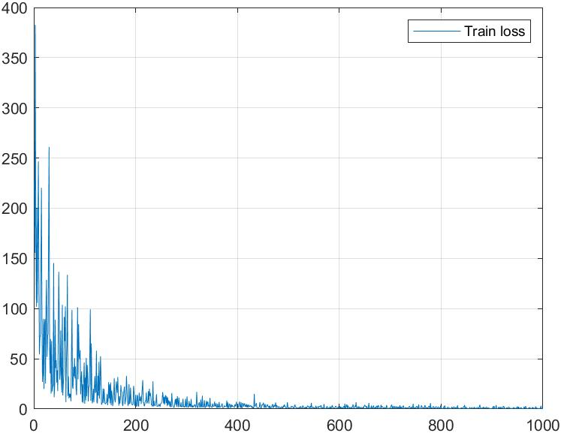
Adadelta

Slide 18
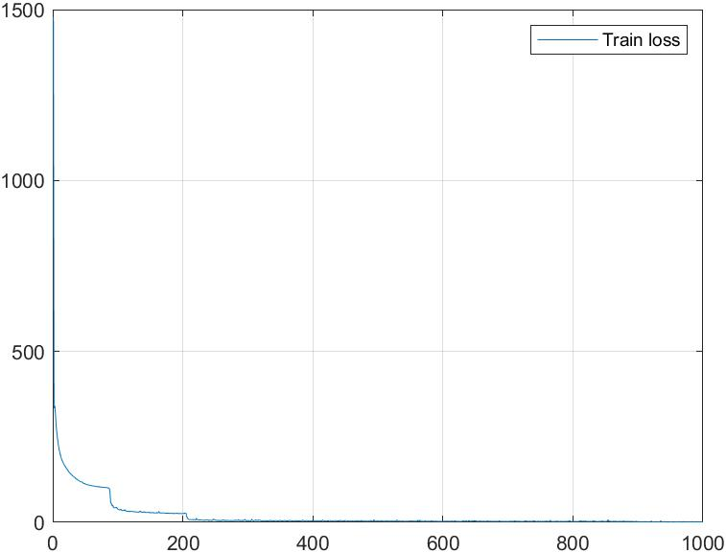
Adam

Slide 19
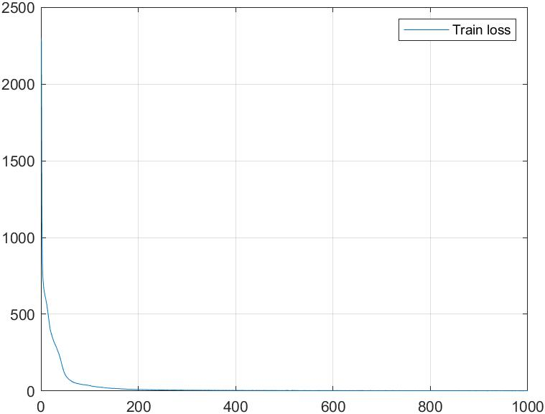
AdaMax

Slide 20
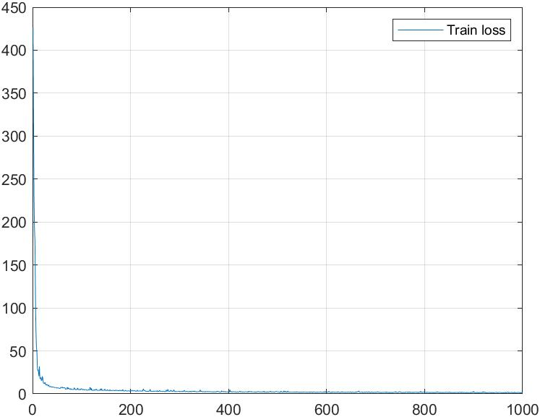
AMSgrad

Slide 21
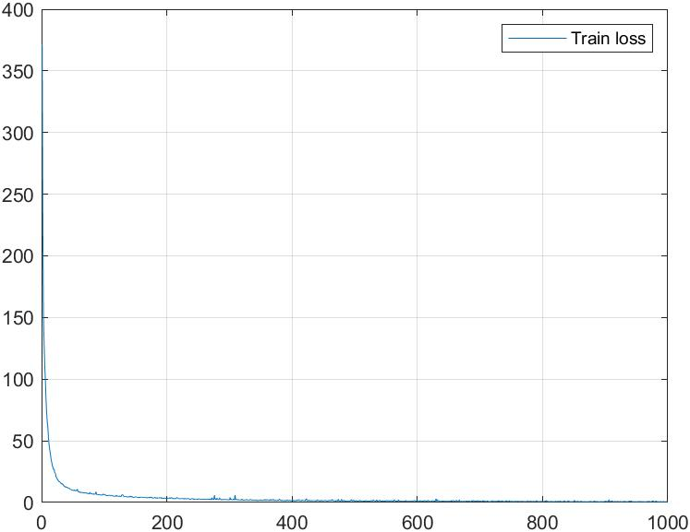
Nadam

Slide 22
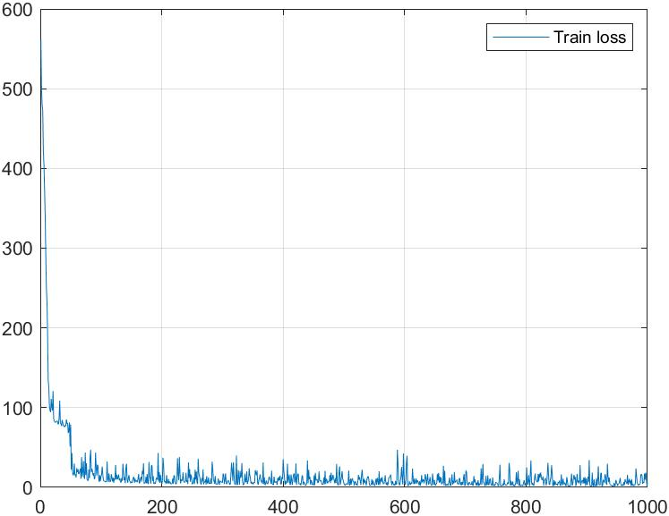
RMSprop

Slide 23
Bibliografie
http://ruder.io/optimizing-gradient-descent/index.html#rmsprop
https://en.wikipedia.org/wiki/Gradient_descent
https://towardsdatascience.com/10-gradient-descent-optimisation-algorithms-86989510b5e9
https://www.kaggle.com/c/boston-housing/overview/description

